Slide 1
LES BLOGS
Quelles possibilités pédagogiques?
Notes:
Cette présentation illustre les nouvelles fonctionnalités de PowerPoint, qui sont optimisées pour un affichage sous forme de diaporama. Ces diapositives visent à vous donner des idées pour créer des présentations captivantes dans PowerPoint 2010.
Pour obtenir d’autres exemples de modèles, cliquez sur l’onglet Fichier puis, dans l’onglet Nouveau, cliquez sur Exemples de modèles.

Slide 2
Le blog est un site présentant en ordre chronologique de courts articles. Relativement simple d’utilisation, le blog s’est imposé comme un outil de publication dans de nombreux domaines. S’il permet de multiples usages, que dire de ses bénéfices pédagogiques ?
Constat : La plupart des blogs de classes consistent en des récits de moments vécus par la classe (rédigés et techniquement délégués au maitre ou la maitresse de la classe).
Comment varier les approches et proposer d’autres activités pédagogiques?

Slide 3
Le blog contribue à établir la cohésion sociale au sein d’un groupe et il encourage la production et les échanges entre auteurs. Les blogs intéressants pédagogiquement sont ceux qui font la part belle à l’expression personnelle, à l’auto-réflexion et au partage entre pairs. Il est recommandé de construire des blogs à partir d’activités contextualisées et réalistes pour motiver les élèves à écrire.
Carole Francq

Slide 4
Exemples d’utilisations des blogs en classe (1)

Slide 5
Exemples d’utilisations des blogs en classe (2)

Slide 6
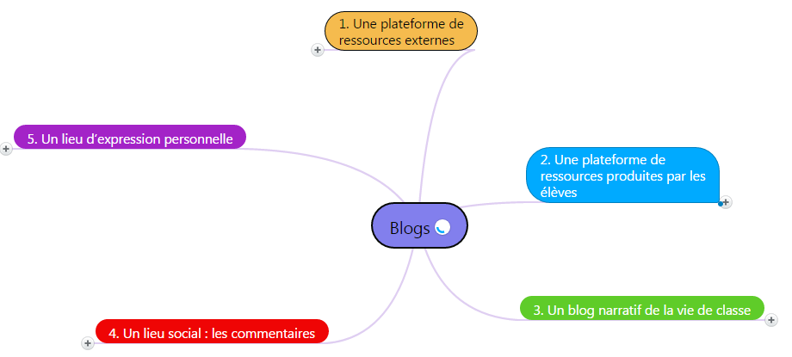
Différentes utilisations possibles

Slide 7
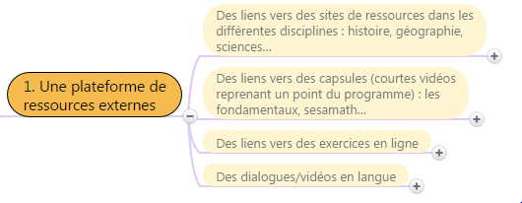
une plateforme de ressources externes
1

Slide 8
Une plateforme de ressources externes
Des liens vers des sites de ressources dans les différentes disciplines : histoire, géographie, sciences…
Exemple
Des liens vers des capsules (courtes vidéos reprenant un point du programme) : les fondamentaux, sesamath…
Exemple
- Des liens vers des exercices en ligne.
Exemple
Des dialogues/vidéos en langue.
Exemple

Slide 9
Une plateforme de ressources externes
À quoi ça sert?
Ces ressources sont disponibles en classe et à la maison.
Elles permettent aux élèves :
de revoir une notion
d’avoir une aide
d’approfondir un point
de s’entraîner
d’être plus autonome
Elles permettent à l’enseignant :
de différentier l’aide ou les exercices proposés
d’avoir plus de temps pour les élèves en grande difficulté

Slide 10
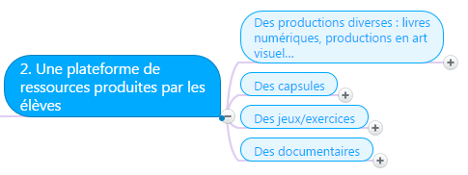
UNE PLATEFORME DE RESSOURCES PRODUITES PAR LES ÉLÈVES
2

Slide 11
Une plateforme de ressources produites par les élèves
Des productions diverses : livres numériques, productions en art visuel…
Exemple
Des capsules
Exemple
Des jeux/exercices
Exemple
Des documentaires
Exemple

Slide 12
Une plateforme de ressources produites par les élèves
À quoi ça sert?
Les élèves donnent du sens à leurs productions d’écrits. Ils sont fiers de leur travail.
Les élèves partagent leur travail. Leurs productions vont être lues.
Les élèves sont acteurs de leurs apprentissages : ils expliquent, reformulent, construisent des exercices auxquels ils jouent ensuite… Ils réécoutent, relisent leurs productions.

Slide 13
un blog narratif de la vie de classe
3

Slide 14
Un blog narratif de la vie de classe
Des compte-rendu de visite
Exemple
Des récits des évènements de la vie de la classe, de l’école…
Exemple1 Exemple 2
À quoi ça sert?
Cela permet aux élèves :
de partager leur vécu de classe, leur expérience, avec leurs amis, leurs familles
de se remémorer ce qu’ils ont vécu
d’exprimer leur ressenti, leurs émotions, leur opinion

Slide 15
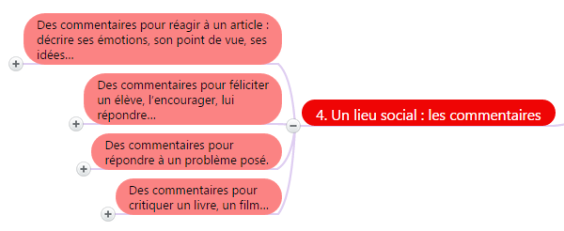
un lieu social : les commentaires
4

Slide 16
Un lieu social : les commentaires
Des commentaires pour réagir à un article : décrire ses émotions, son point de vue, ses idées…
Exemple
Des commentaires pour féliciter un élève, l’encourager, lui répondre…
Exemple
Des commentaires pour répondre à un problème posé.
Exemple
Des commentaires pour critiquer un livre, un film…
Exemple

Slide 17
UN LIEU D’EXPRESSION PERSONNELLE
5

Slide 18
Un lieu d’expression personnelle
On peut avoir une catégorie pour les dessins, textes… personnels que les élèves veulent publier et partager.
Cela permet à certains élèves de gagner confiance en eux.
Cela instaure un dialogue entre élèves.
Exemple

Slide 19
Améliorer la production d’écrits
Dépasser l’habitude de n’utiliser le blog qu’en fin de production d’un écrit
L’écriture des articles, des commentaires peuvent se faire sans passer par un brouillon « papier », grâce à la modération.
Utiliser les avantages du traitement de textes (retoucher, effacer, bouger, corriger…) tout en gardant une production « propre »

Slide 20
Améliorer l’orthographe grâce au blog
Un rituel collectif peut être la correction des commentaires du jour.
En effet, toute publication sur le blog de classe doit être sans erreur.
On commente le commentaire : Qu’a voulu nous dire son auteur? Est-ce bien formulé? Est-ce bien orthographié?
On interroge l’auteur et on améliore sa formulation en collectif en fonction de son intention puis les élèves cherchent et corrigent les erreurs d’orthographe.
Ensuite on publie le commentaire.
On travaille l’orthographe à partir des erreurs des élèves, on est au plus proche des besoins des élèves.

Slide 21
Blogs et B2i
Avec un blog, tous les domaines du B2i peuvent être abordés, et notamment le domaine 2 (adopter une attitude responsable) qui est souvent délaissé.

Slide 22
Blogs et B2i
B2I - Niveau 1 - FIN CYCLE 3 - Référentiel, novembre 2011

Slide 23
Blogs et B2i

Slide 24
Blogs et B2i

Slide 25
Blogs et B2i

Slide 26
Blogs et B2i

Slide 27
Blogs utilisés pour cette animation
Les 3 blogs du cycle 3 de l’école de Lessay de l’année scolaire 2014-2015
Le blog des cm1 (Mme Angot)
Le blog des cm1/cm2 (M. Cornali)
Le blog des cm2 (Mme Parey-Challes)

